Slide 1
Análisis de la empresa en TABLEAU
BLUE STORE
Período año 2011 a 2014

Slide 2
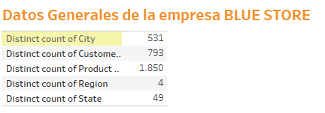
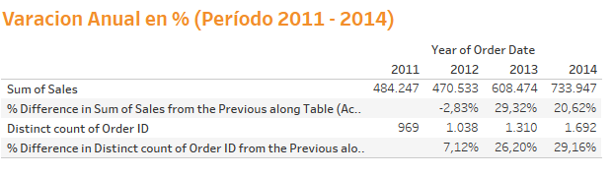
DATOS GENERALES DE LA EMPRESA (Período 2011-2014)
Breve resumen de la empresa BLUE STORE
BLUE STORE es una empresa dedicada a comercializar artículos de oficina, escritorio, tecnología.
Se encuentra presente en 49 estados de Estados Unidos, en 531 ciudades, divididas en 4 regiones.
En una empresa que cuenta con productos para Consumer, Corporate y Home Office.
En la tabla que muestra el desempeño de sus ventas podemos observar un crecimiento importante durante el periodo que abarca 2011 a 2014.

Slide 3
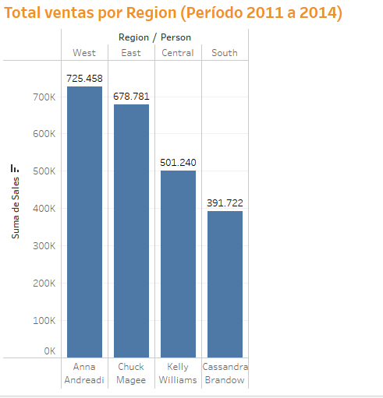
TOTAL DE VENTAS POR REGION.
Con respecto al gráfico correspondiente al total de ventas observamos que la región que mas aportó al total de ventas de BLUE STORE, fue la region WEST, seguido a la East, la Central y por último la Región Sur.
Podemos observar que las ventas en la Región West prácticamente duplican a la región Sur en monto total, ya que mientras en la región West las ventas fueron de usd 725.458, en la región Sur fue de usd 391.722.
A su vez, ubicamos en el gráfico a la persona responsable de cada Area de forma de saber quien se encuentra al mando de cada una de ellas.

Slide 4
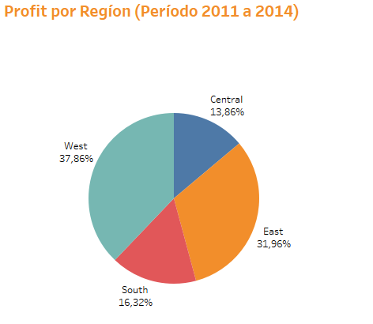
PROFIT POR REGION EN %
En el gráfico debajo observamos co n respecto al Porfit de cada región durante el periodo vemos dos regiones que aportan prácticamente el 70% de los mismos en BLUE STORE.
La región West aporta el 37,86% del profit total durante el período, mientras que la región, East el 31,96%
Con mucho rezago viene la región South con 16,32%, y la región Central con 13,86%.
Cabe destacar que al igual que en ventas totales la región West fue la que mayor monto total tuvo durante el periodo en Profits
Si bien la región que menos ventas totales tuvo durante el período fue la South, esta última no fue la que menos profits tuvo.

Slide 5
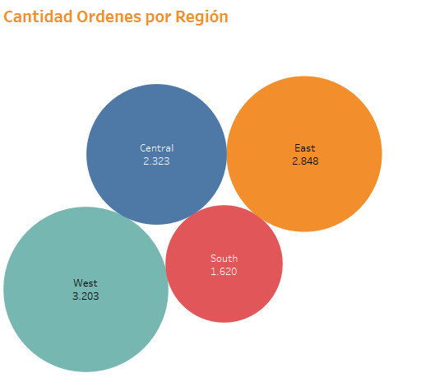
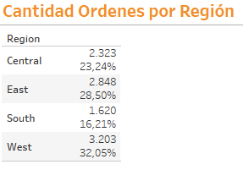
CANTIDAD DE ORDENES POR REGIÓN
Esta situación, nos puede llevar a pensar a priori, que la participación de las regiones West e East en cuanto a cantidades totales comercializadas es menor que en el monto total alcanzado de ventas en cada período.
Por lo que, podemos tener un indicio que los valores de los artículos promedio que venden esas regiones seria mayor al que comercializan las otras dos regiones.
En el mismo sentido que los gráficos anteriores, observamos que la región que cuenta con mas órdenes durante el período es la región West, seguida da la región East, luego la Central y por último la región South.
Con respecto a la cantidad de ordenes
Observamos que la distribución entre las regiones se encuentra mejor distribuida.

Slide 6
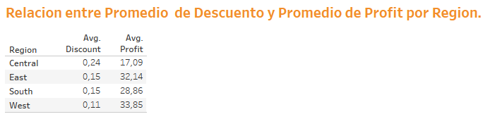
ANALISIS DE PROMEDIO DE DESCUENTO Y PROMEDIO DE PROFIT POR REGION.
En el cuadro observamos que la región que mayor promedio de Profit tuvo durante el período fue la región West, seguida de la s regiones East, South y Central.
Como contraparte, vemos que la región West que fue la region con mayor Profit, fue la que menos promedio de descuentos aplico.
En el otro extremo, observamos que la región Central fue la región con mejor Profit Promedio, y a su vez la que aplico mayor descuento promedio( A mayor descuento, se cumple que menor es el Profit alcanzado).

Slide 7
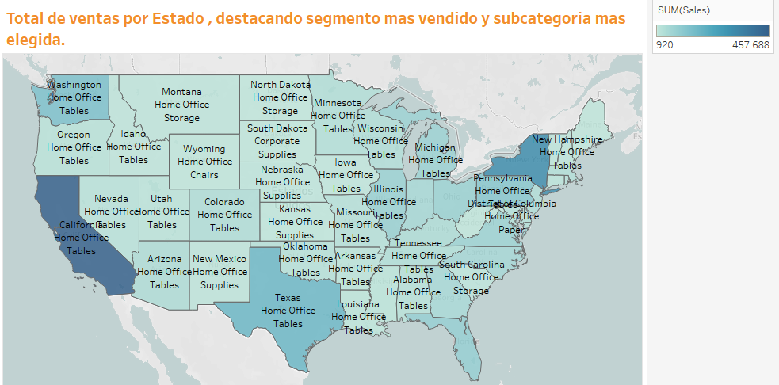
TOTAL DE VENTAS POR ESTADO, SEGMENTO MAS VENDIDO, Y SUBCATEGORIA MAS ELEGIDA
En el mapa observamos claramente que el Estado que conto con mayor monto total de ventas es California(color mas oscuro).
Además, si observamos el Mapa a nivel General vemos que el segmento con mayores ventas en gran parte de los Estados fue Home Office, y que dentro de el, el sub-segmento que mas contribuyo al numero de ventas, fue el de Tables.
O

Slide 8
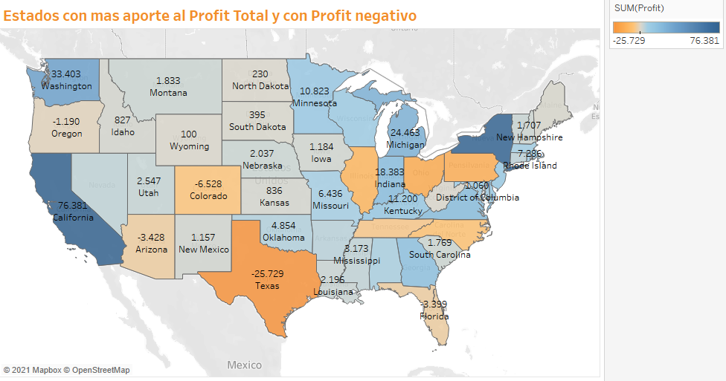
PROFIT POR ESTADO
En el gráfico debajo observamos que los estados que reportaron mayores Profit son California en primer lugar, seguido de New York durante elperiodo analizado.
Como contraparte, observamos claramente que el estado que reporto mayor cantidad de perdidas fue Texas.

Slide 9
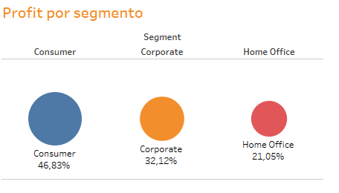
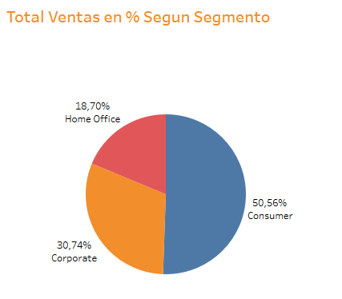
PROFIT POR SEGMENTO
En la imagen que vemos debajo, podemos observar que el Segmento que explica casi el % del Profit total de BLUE STORE se concentra en Consumer ( 46,83%), mientras que el resto se reparte entre Corporate (32,12%) y Home Office(21,05%).
Tambien si comparamos en % el total de ventas de cada segmento, y el Profit en % que representa cada segmento en el total, vemos que el % de Profit es similar al % de Ventas dentro del total.

Slide 10
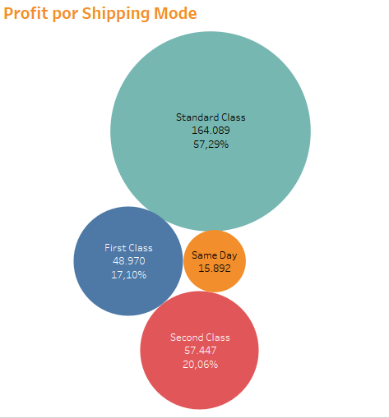
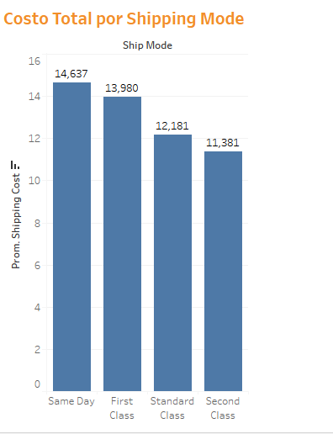
PROFIT POR SHIPPING MODE
En la imagen observamos que si tenemos en cuenta los distintos tipos de Shipping Mode, los envios que se realizan utilizando el Standard Shipping cuentan con el mayor Profit ( mas del 57% del total ), seguido de Second Class (20,06%), First Class (17,10%), y por último Same Day.
En el gráfico de barras, confirmamos lo visto en la imagen de circulos, es decir, que el costo total de Same Day es el mayor, seguido de First Class, Standard Class, y Same Day.

Slide 11
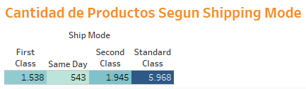
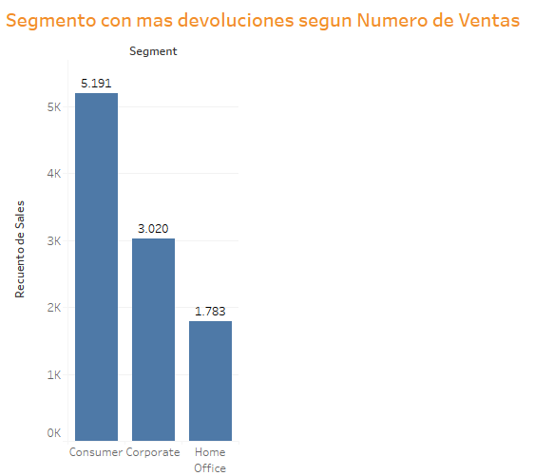
En el gráfico de barras que se encuentra debajo, graficamos las devoluciones en cantidades según segmento.
Es así, que observamos que el segmento Consumer es el que tiene la mayor cantidad de devoluciones, seguido por Corporate y luego Home Office.
En este cuadro observamos que el Shipping Mode es el que tiene mayor cantidad de ordenes, seguido de Second Class, First Class, y por último Same Day.
Esta misma situacion tiene relacion con el gráfico de la pagina anterior , en donde nos muestra la distribucion en % y en monto total de Profit por Shipping Mode.

Slide 12
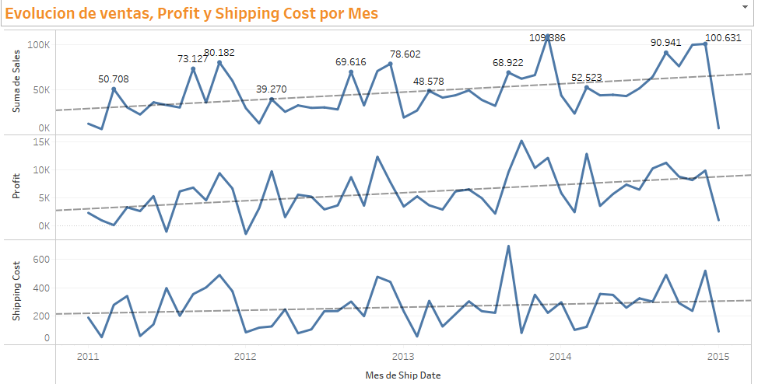
EVOLUCION DE VENTAS, PROFIT Y SHIPPING COST POR MES
En este gráfico comparamos la evolución de los montos totales de ventas, de Profits y de Shipping Cost.
Observamos que el aumento de la evolucion de las ventas, y de Profit es mas pronunciada a lo largo del periodo que el aumento que se da en el Shipping Cost a lo largo del periodo.

Slide 13
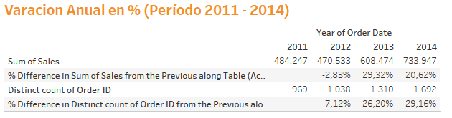
VARIACION ANUAL DE VENTAS EN % Y VARIACION EN % EN CANTIDAD DE ORDENES
En la tabla, observamos que en los años 2013 y 201 se da un aumento importante del nivel anual de ventas, 29,32% y 20,62% respectivamente.
En este sentido, el aumento en cuanto a numero de pedidos que se produjo en 2013 y 2014 fue de 26,20% y 29,16%.

Slide 14
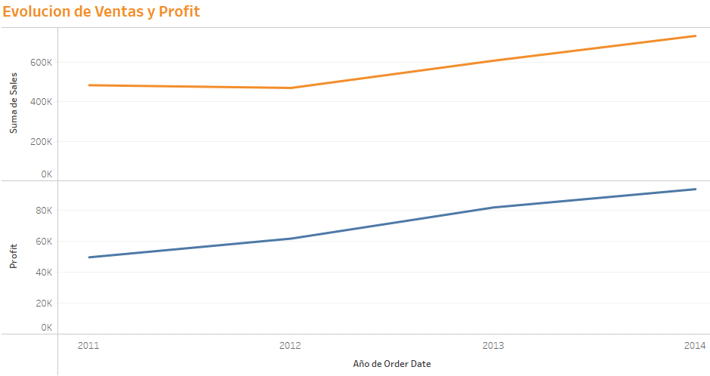
EVOLUCION DE VENTAS Y PROFIT
En la grafica debajo, vemos que el aumento de las ventas se vio acompañado siempre durante el periodo con un aumento del Profit. Esta situación se dio durante todo el periodo desde 2011 a 2014.

Slide 15
RECOMENDACIONES PARA OBTENER MEJORES RESULTADOS DE LA EMPRESA BLUE STORE
Para conseguir un aumento de las ventas y mejorar mas los niveles de Profits podemos realizar las siguientes acciones:
Realizar campañas y acciones en concreto para aumentar las ventas en Regiones como la Región Central y South, en donde se registran los valores mas bajos de ventas totales.
Disminución de pérdidas que se dan en Estados como Texas, Colorado y Arizona
Disminución de los montos de Discount aplicados en la región Central de forma de aumentar el Profit.
Realizar campañas y acciones para aumentar las ventas en Segmento Corporate y Home Office.
Disminuir el % de Shipping Mode ‘’Same Day’’ y ‘’First Class’’ ya que son los que cuentan con mayor costo de Shipping.

